Slide 1






Trường THCS Tân Phú
CHÀO MỪNG THẦY CÔ
VÀ CÁC EM ĐẾN VỚI TIẾT HỌC

Slide 2
TUẦN 11 – TIẾT 32:
TRI ÂN THẦY CÔ
1. Lập kế hoạch tổ chức hoạt động tri ân thầy cô
2. Bộ sưu tập về tình nghĩa thầy trò

Slide 3

Ví dụ:
+ Chuẩn bị bài thật tốt trước khi đến trường lớp.
+ Luôn vui vẻ, cởi mở chia sẻ với thầy cô
+ Tuân thủ các nội quy của lớp, trường
+ Chuẩn bị các tiết mục văn nghệ dành tặng thầy cô trong các dịp đặc biệt
+ Vẽ tranh, làm thiệp tặng thầy cô
Ở tiểu học, các em đã làm gì để tri ân thầy cô giáo

Slide 4

1. Lập kế hoạch tổ chức hoạt động tri ân thầy cô

Slide 5
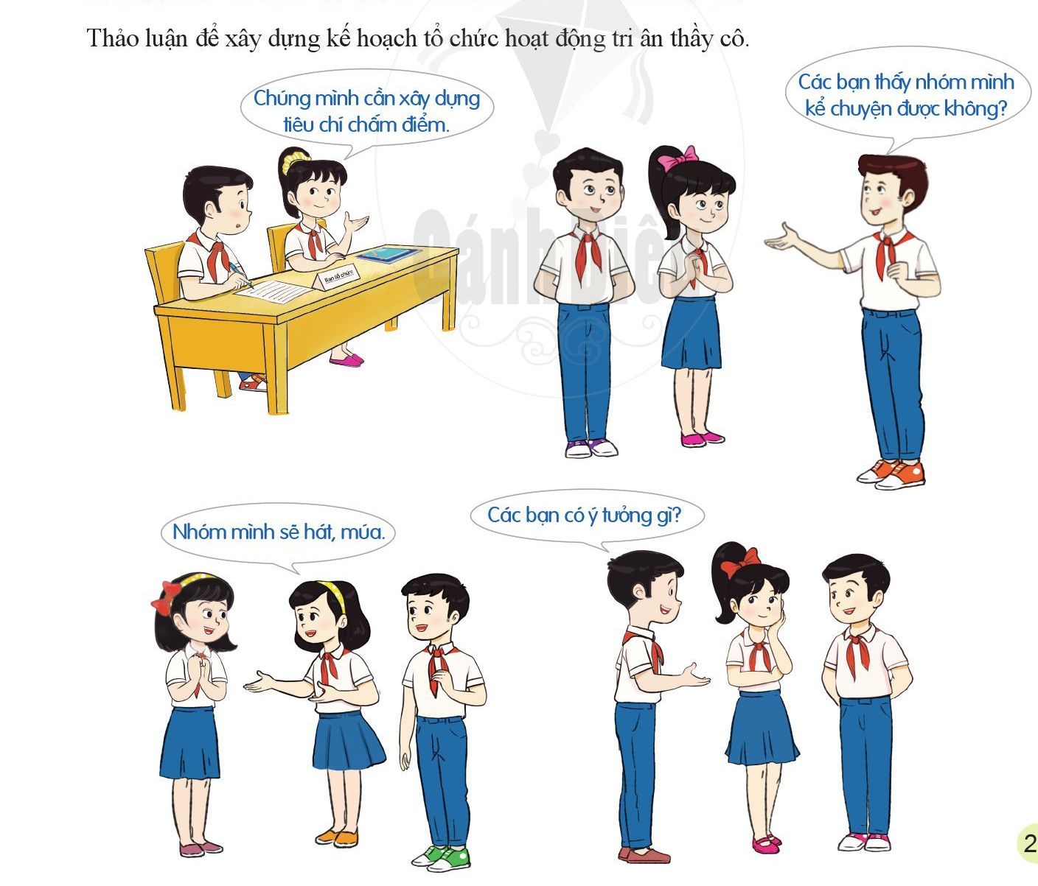
Thảo luận để xây dựng kế hoạch tổ chức hoạt động tri ân thầy cô

Slide 6

Bầu ban tổ chức
Ban tổ chức gồm: lớp trưởng, lớp phó, các tổ trưởng. Ban tổ chức chịu trách nhiệm thiết kế kế hoạch hội thi: thời gian, địa điểm, chương trình.
Chuẩn bị tổ chức Hội diễn nghệ thuật Tri ân thầy cô
Bầu ban giám khảo
Để chấm các tiết mục, sản phẩm nghệ thuật. Ban giảm khảo bao gồm: thầy/cô chủ nhiệm, thầy cô bộ môn (nếu có thể mời), phụ huynh (nếu có thể mời), các bạn có năng khiếu trong các lĩnh vực khác nhau.

Slide 7




Các nhóm thống nhất chọn lựa tiết mục theo nguyện vọng và năng khiếu của các thành viên.
Mỗi nhóm lựa chọn và chuẩn bị các tiết mục sản phẩm để tham gia hội diễn nghệ thuật với chủ đề Tri ân thầy cô.
Lập kế hoạch tổ chức hoạt động tri ân thầy cô
Các tiết mục có thể là: hát, múa, nhảy, đọc thơ, biểu diễn nhạc cụ, đóng kịch, vẽ tranh.....
Mỗi tiết mục trình bày từ 5 đến 7 phút.

Slide 8
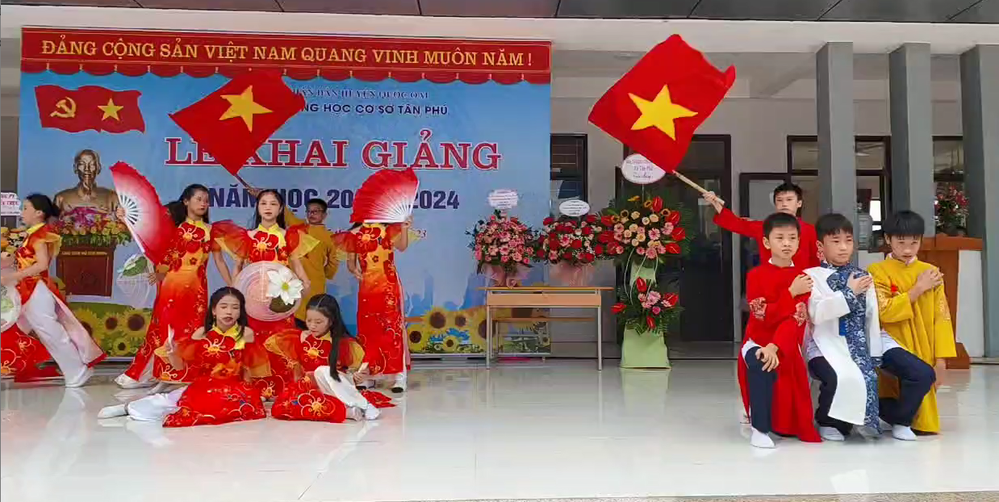
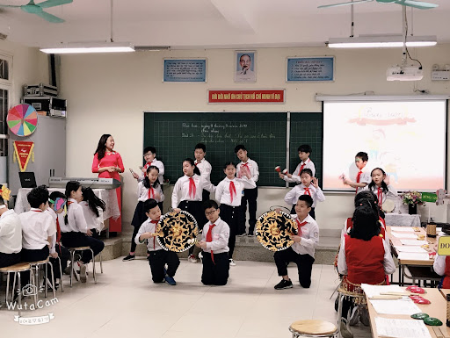

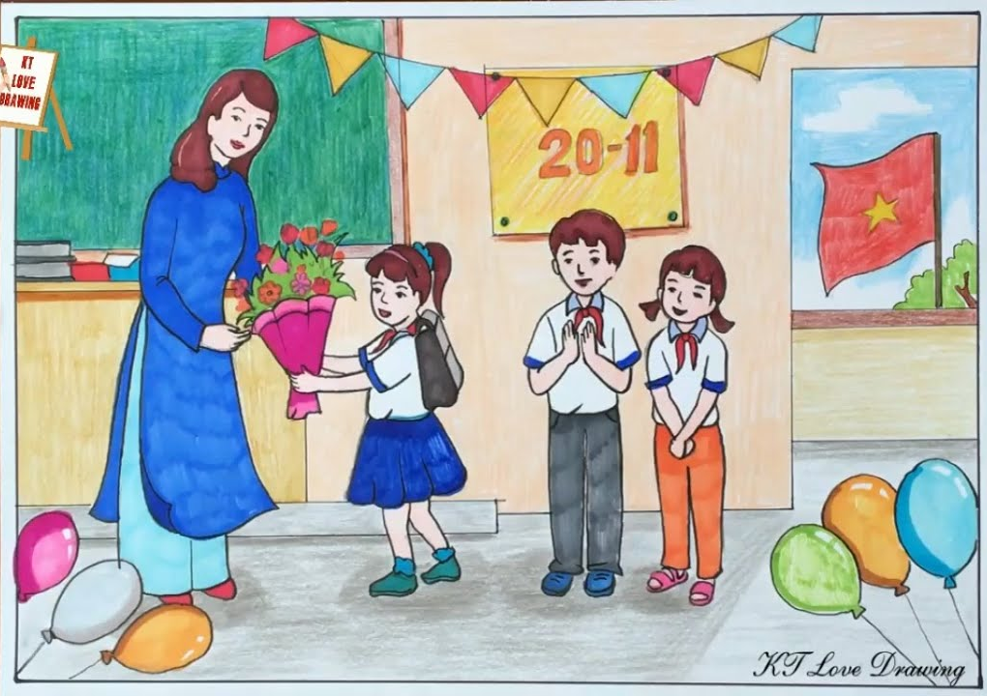
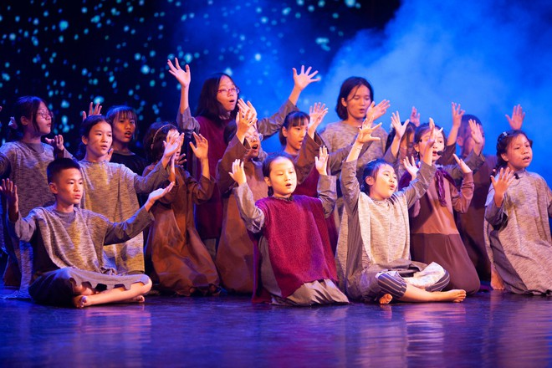
MỘT SỐ HÌNH THỨC THAM KHẢO
Văn nghệ: hát, múa
Biểu diễn nhạc cụ
Kể chuyện
Tặng hoa
Diễn kịch

Slide 9
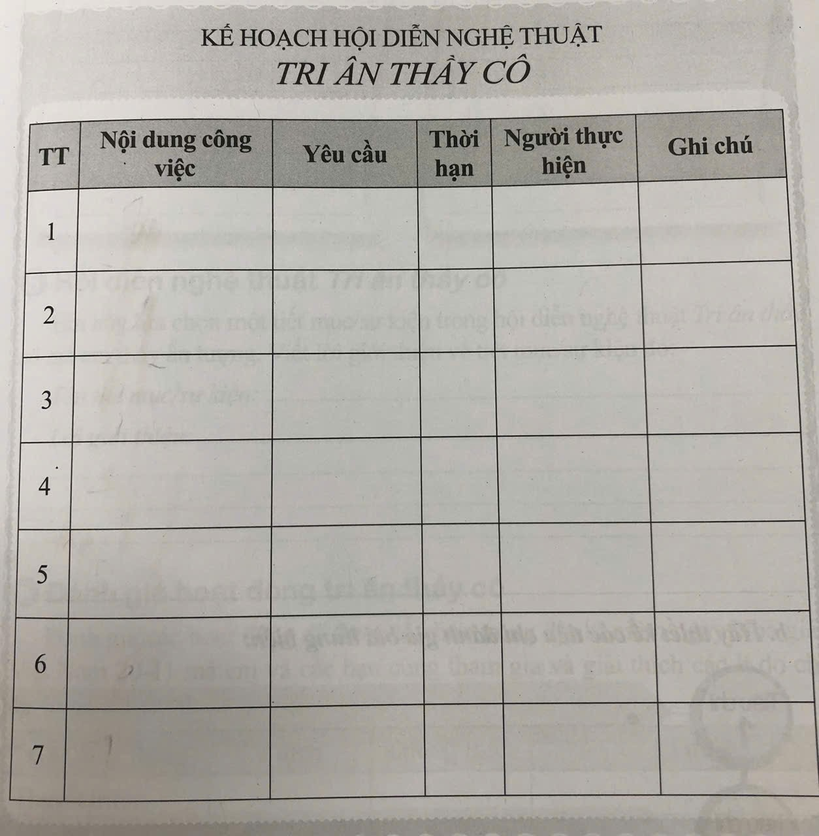

Slide 10
KẾT LUẬN
Tháng 11 là thời điểm mà HS có nhiều cơ hội thể hiện sự tri ân thầy cô bằng nhiều hoạt động ý nghĩa. Cùng nhau lập kế hoạch tổ chức các hoạt động tri ân thầy cô sẽ giúp các em thực hiện được nhiều hoạt động có giá trị và biết cách làm việc nhóm, làm việc có tổ chức, có định hướng và đạt hiệu quả cao.
- Kế hoạch gồm:
+ Bầu ban tổ chức
+ Bầu ban giám khảo để chấm các tiết mục
+ Các nhóm phân công chuẩn bị và thực hiện các tiết mục (múa, hát, kể chuyện, đọc thơ, nhảy,…)

Slide 11
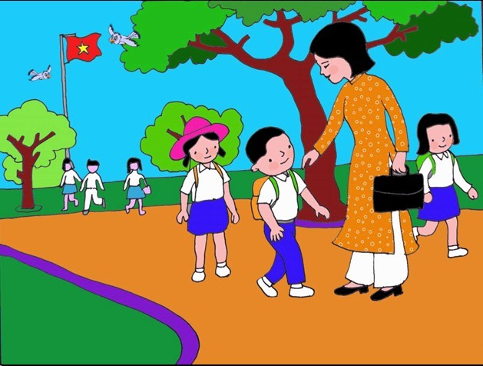
2.
Bộ sưu tập về tình nghĩa thầy trò

Slide 12

Nhiệm vụ của mỗi nhóm làm một bộ sưu tập về tình nghĩa thầy trò. Có thể là sưu tập các bài thơ, tác phẩm hội hoạ, các bài hát,... và làm thành tập san, bảo tường hoặc hình thức trình bày khác.
Các nhóm giới thiệu bộ sưu tập mà nhóm mình đã sưu tầm được với các bạn trong lớp.

Slide 13
TIÊU CHÍ BÌNH CHỌN
1
2
3
Ý nghĩa
Đa dạng
Trang trí đẹp mắt

Slide 14
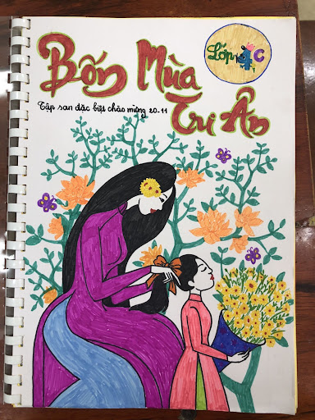
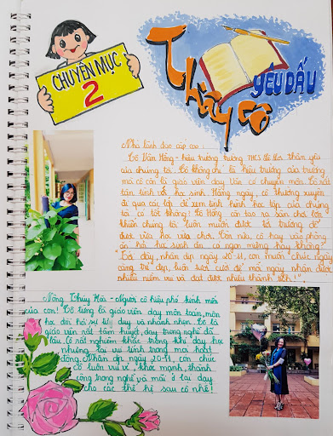



Slide 15

KẾT LUẬN
Tôn sư trọng đạo là truyền thống tốt đẹp của dân tộc ta. Dù xã hội có thay đổi thì tình nghĩa thầy trò vẫn luôn là giá trị mà mỗi chúng ta nên gìn giữ.

Slide 16

Hướng dẫn về nhà
Chuẩn bị tiết: Sinh hoạt lớp
- Hùng biện về nguồn gốc và ý nghĩa của ngày Nhà giáo VN 20-11.
- Cảm nghĩ về nghề giáo viên

Slide 17

Cảm ơn thầy cô
và các em đã chú ý lắng nghe

